Slide 1
几何与显示模块介绍

Slide 2
几何模块
显示模块

Slide 3
几何模块
PART 01

Slide 4
AcGe模块
几何模块
提供几何计算相关功能
常用的类：
AcGeMatrix3d
AcGeVector3d
AcGePoint3d
AcGeCurve3d/…
AcGePlane

Slide 5
AcGeMatrix3d
几何模块
一般用于transformBy，也会用于坐标转换
常用的变换矩阵(静态函数)：
rotation：创建旋转矩阵
scaling：创建缩放矩阵
translation：创建平移矩阵
mirroring/projection/…
注意左乘和右乘的区别

Slide 6
AcGeVector3d
几何模块
常用的矢量运算方法：
crossProduct/dotProduct：叉乘/点乘
isCodirectionalTo/isParallelTo/isPerpendicularTo：判断通向/平行/垂直
normalize：单位化
angleTo：向量的夹角，范围只能是[0,Pi]或[P1,2Pi]
angleOnPlane：向量投影到平面上与平面u轴正方向的夹角，比如对于XY平面(AcGePlane::kXYPlane)就是与X轴正方向的夹角
如何求向量的角度([0,2Pi])：用AcGeVector2d::angle

Slide 7
AcGeCurve3d
几何模块
与AcDbCurve的关系：
AcDbCurve内部包含了一个AcGeCurve3d对象
AcDbCurve提供了AcGeCurve3d的常用接口
相互转换：AcDbCurve::createFromAcGeCurve AcDbCurve::getAcGeCurve

Slide 8
示例：曲线转换成线段
几何模块
AcDbCurve* pCrv = nullptr;
AcGeCurve3d* pGeCrv = nullptr;
acdbOpenAcDbEntity((AcDbEntity*&)pCrv, m_srcId, AcDb::kForRead);
if (pCrv)
{
pCrv->getAcGeCurve(pGeCrv);//从AcDbCurve获取AcGeCurve
pCrv->close();
}
AcGePoint3dArray pts;
pGeCrv->getSamplePoints(50, pts);//对曲线取样
delete pGeCrv;//用完要delete掉
pGeCrv = nullptr;

Slide 9
示例：选择实体包络框范围内的实体
几何模块
AcDbExtents ext;
pEnt->getGeomExtents(ext);
ads_name ss;
acedSSGet(_T("C"), asDblArray(ext.minPoint()), asDblArray(ext.maxPoint()), NULL, ss);
Adesk::Int32 len = 0;
acedSSLength(ss, &len);
for (auto i = 0; i < len; i++) {
ads_name en;
acedSSName(ss, i, en);
AcDbObjectId objId;
acdbGetObjectId(objId, en);
…
}
acedSSFree(ss);

Slide 10
显示模块
PART 02

Slide 11
重生成/重绘的流程
显示模块
重生成：通过实体数据生成显示数据，存储到缓冲区里，相对耗时
重绘：把缓冲区里的显示数据复制到屏幕，速度快，能清除掉临时的显示对象
Regen命令：重生成+重绘
Redraw命令：重绘

Slide 12
重生成/重绘的流程
显示模块
只有派生自AcGiDrawable的对象可以显示
AcGiDrawable *pDrawable;
pDrawable->setAttributes(pDt);
if (!pDrawable->worldDraw(pWd))
{
for each viewport
pDrawable->viewportDraw(pVd);
}

Slide 13
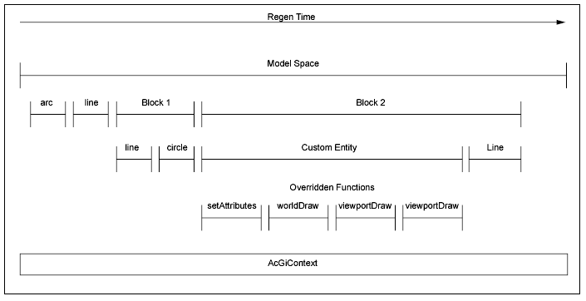
重生成/重绘的流程
显示模块

Slide 14
重生成/重绘的流程
显示模块
显示子实体时，用于显示的实体的生存期不应小于当前显示过程
错误：
SampleCustEnt::subWorldDraw(AcGiWorldDraw* draw) {
//circle在函数结束时就析构了，但是draw函数可能会在subWorldDraw函数结束后再调用circle进行绘制，导致发生错误
AcDbCircle circle;
draw->geometry().draw(&circle);
}

Slide 15
重生成/重绘的流程
显示模块
正确：
SampleCustEnt::subWorldDraw(AcGiWorldDraw* draw) {
//调用worldDraw函数会完成一次完整的显示流程，之后circle可以安全地析构
AcDbCircle circle;
circle.worldDraw(draw);
}
或
SampleCustEnt::subWorldDraw(AcGiWorldDraw* draw) {
//m_circle是SampleCustEnt的成员变量
draw->geometry().draw(&m_circle);
}

Slide 16
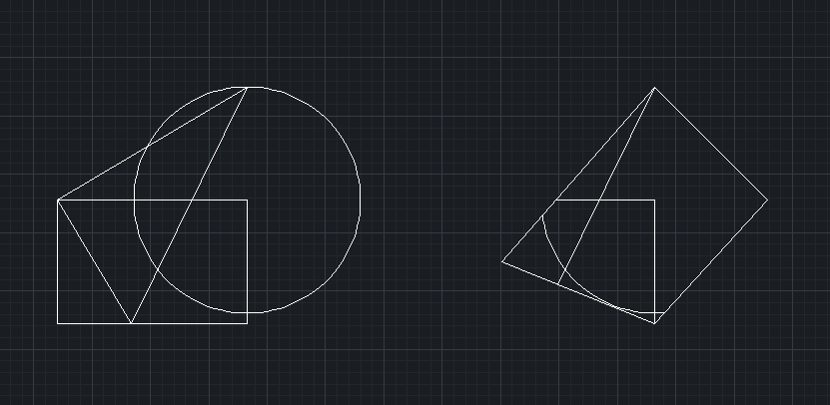
裁剪边界
显示模块

Slide 17
裁剪边界
显示模块
可以对块、外部参照和类似的自定义实体进行裁剪（只显示一部份区域）
裁剪边界不能自交，可以嵌套
裁剪边界有自己的坐标系，大部分情况下跟图块的模型坐标系是一致的（受视图方向和旋转角度影响）

Slide 18
裁剪边界
显示模块
AcGiWorldGeometry * pGeom = &pDraw->geometry();
//myTransform()是从块定义的坐标系(模型坐标系)到块引用的转换矩阵
pGeom->pushModelTransform(myTransform());
AcGiClipBoundary cb;
cb.m_bDrawBoundary = true;
cb.m_vNormal = AcGeVector3d::kZAxis;
cb.m_ptPoint = AcGePoint3d::kOrigin;
//append两个点代表矩形，三个点代表三角形
cb.m_aptPoints.append(AcGePoint2d(0, 0));
cb.m_aptPoints.append(AcGePoint2d(5, 5));
//在这个例子里裁剪坐标系与模型坐标系一致
cb.m_xToClipSpace.setToIdentity();
cb.m_xInverseBlockRefXForm.setToIdentity();
//这个例子没有做前裁剪和后裁剪
cb.m_bClippingBack = cb.m_bClippingFront = false;
cb.m_dFrontClipZ = cb.m_dBackClipZ = 0.;

Slide 19
裁剪边界
显示模块
//裁剪边界可以嵌套，以栈的形式保存，所以有进栈和出栈操作
Adesk::Boolean bPopClipBoundary = pGeom->pushClipBoundary(&cb);
...//进行绘制
pGeom->popModelTransform();
//不是所有情况都支持裁剪边界的，不支持的情况下pushClipBoundary会返回false
//此时不需要popClipBoundary
if (bPopClipBoundary)
{
pGeom->popClipBoundary();
}

Slide 20
示例：在subWorlddraw中通过id显示其它对象
显示模块
mode->geometry().pushModelTransform(AcGeMatrix3d::translation(m_center - oriCtr));
for (auto i=0; i<m_idsForDisp.length(); i++)
{
AcDbEntity* pEnt = nullptr;
acdbOpenAcDbEntity(pEnt, m_idsForDisp[i], AcDb::kForRead);
if (pEnt)
{
mode->geometry().draw(pEnt);
pEnt->close();
}
}
mode->geometry().popModelTransform();

Slide 21
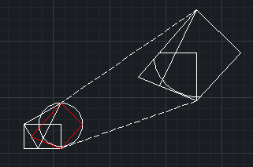
课程设计 - 放大镜:
指定一个区域，把区域里的实体放大一定的倍数并
显示到另一个区域里。
具体的功能和实现方式自定，可以以小组的形式来
完成，每个小组不超过三人
谢谢

